Slide 1
인포그래픽(순서도) 캡셔닝 데이터 규격서
2024-11-04
v0.5

Slide 2
버전 정보
v0.2
색상 hex code로 표기하기로 논의된 바 있어 이를 반영함
두께를 별도의 thickness 클래스로 구분함
v0.3
sub_blocks → node
id를 문자열 표현으로 표기 (쌍따옴표로 묶어 문자열로 표현한 정수) ID가 123인 경우, "123"으로 변환되어 문자열로 표현됩니다.
각 노드의 정보를 담는 title, text는 text로 병합
모든 key에 대응하는 value는 not null이며 만약 해당하는 값이 없다면 비어있는 값으로 표기
direction은 논리자료형으로 표기
v0.4
예시 추가
v0.5
예시 수정

Slide 3
1. 파일 정보

Slide 4
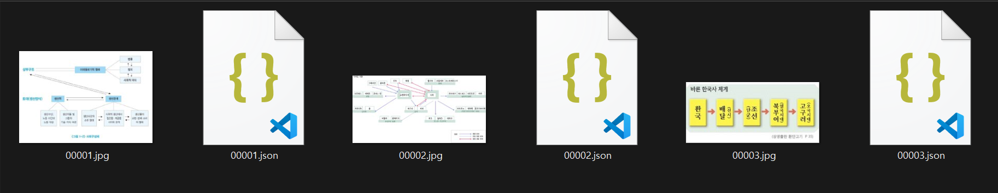
1. 파일 정보
이미지 포맷:
jpg, png, jpeg 등
이미지를 로드할 수 있는 범용적인 포맷은
모두 허용
(검토 필요)
해상도
눈에 글자만 보이면 됨(내부 수집기준)
숫자로 표현하는 방법을 고민해보자
1.1. 파일명
각 파일은 원천데이터(jpg)와 페어링된 라벨링데이터(json)로 구성됩니다.
페어링된 두 파일명은 동일합니다. (예: 00003.jpg -> 00003.json)
각 파일명은 00001부터 시작합니다. (예: 00001.jpg, 00002.jpg, …)

Slide 5
2. 데이터의 타입

Slide 6
2. 데이터의 타입
No | Key |  | Description | Type | 필수여부 | 종류 | 비고
1 | file_name |  | 이미지 파일 이름 | String | Y |  | jpg, png, jpeg 등 이미지를 로드할 수 있는 범용적인 포맷은 모두 허용
2 | summary |  | 이미지에 해당하는 요약 | String | Y
3 | components |  | 구성 요소 파트 (노드 정보) | String | Y
4 |  | Id | 고유식별자 | String | Y |  | Key(고유값), Not null (예: "1", "2", "12")
5 |  | text | 해당 노드의 텍스트 | String | Y
6 |  | node | 하위 노드 | JsonArray | Y |  | 하위노드가 없다면 비어있는 배열로 표기 (예: ”node”: [])
7 | connections |  | 연결 정보: 순서도 내 노드들 간의 연결 정보 | JsonArray | Y
8 |  | from | 출발 노드의 id | String | Y |  | 간혹 노드가 없는 영역으로부터 출발할 경우 비어있는 문자열로 표기
9 |  | to | 목적 노드의 id | String | Y |  | 간혹 노드가 없는 영역으로 향해있을 경우 비어있는 문자열로 표기
10 |  | text | 연결에 대한 설명 | String | Y |  | 설명이 없는 단순 연결이라면 비어있는 문자열로 표기
11 |  | type | 연결 유형 | String | Y | line
 |  |  |  |  |  | dashed
 |  |  |  |  |  | dotted
 |  |  |  |  |  | unknown
12 |  | color | 연결선의 색상 | String | Y | Hex code
13 |  | direction | 연결의 방향 | Boolean | Y | TRUE
 |  |  |  |  |  | FALSE
14 |  | thickness | 연결의 두께 (연결의 강도) | String | Y | thin | default = medium if 선의 종류 2개 -> medium, thick 사용 if 3개 -> thin, medium, thick 사용
 |  |  |  |  |  | medium
 |  |  |  |  |  | thick

Slide 7
3. JSON 파일 생성 규칙

Slide 8
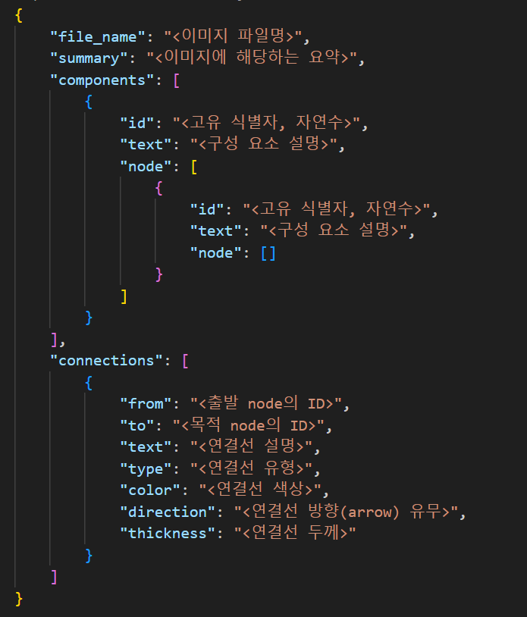
3. JSON 파일 생성 규칙
3.1. JSON 기본 구조
각 JSON 파일은 아래와 같은 기본 구조를 따라야 합니다
NEXT) 부분 별 설명은 3.2.부터 >>

Slide 9
3. JSON 파일 생성 규칙
3.2 파일 정보
각 JSON 파일의 기본 정보
3.2.1. file_name (문자열)
해당 JSON 파일과 페어링된 이미지 파일의 이름 (예: "00003.jpg“)
3.2.2. summary (문자열)
해당 이미지와 관련된 요약 정보. 순서도의 목적이나 기능을 간략하게 설명

Slide 10
3. JSON 파일 생성 규칙
3.3 라벨링 정보 – 노드
이미지로부터 라벨링된 데이터
3.3.1. components (배열)
순서도의 주요 구성 요소를 포함, 각 요소는 여러 개의 서브 노드을 가짐
id (문자열): 구성 요소의 고유 식별자
text (문자열): 구성 요소의 텍스트, 비어 있을 경우 빈 문자열로 표시
node (배열): 구성 요소의 하위 노드
3.3.2. ID 규칙
id는 각 구성 요소와 하위 노드의 고유성을 보장하기 위해 반드시 유일해야 함.
정수형 ID를 문자열로 변환 표기 (예시: “1”, “2”, “12”)
ID가 123인 경우, "123"으로 변환되어 문자열로 표기
3.3.3. text
해당 구성 요소에 해당하는 모든 텍스트를 포함
3.3.4. node
node는 계층적인 구조로, 각 구성 요소는 필요에 따라 여러 하위 노드를 가질 수 있음
node 배열 내 하위 노드가 없을 경우 빈 배열([])으로 표시

Slide 11
3. JSON 파일 생성 규칙
3.4 라벨링 정보 – 연결(connections)
이미지로부터 라벨링된 데이터
3.4.1. connections (배열)
시스템 내 구성 요소들 간의 연결 정보
from (문자열): 출발 구성 요소의 ID
to (문자열): 연결될 목적 구성 요소의 ID
text (문자열): 연결에 대한 설명
type (문자열): 연결 유형 (예: “line”, “dotted”)
color (문자열): 연결 선의 색상 (예: “#FF0000", “#000000“)
direction (논리 자료형(boolean)): 연결의 방향성 유무 (예: true, false)
thickness (문자열): 연결선의 두께 (예: “thin”, “thick”)
type의 종류
line: 기본 직선 연결.
dashed: 점선 연결.
dotted: 점으로 이루어진 연결.
unknown: 분류되지 않음
color의 종류
Hex code로 표현
direction의 종류
true: 화살표가 있는 모든 연결
false: 방향성 없음
thickness의 종류
thin: 얇은 선
medium: 중간 두께의 선
thick: 두꺼운 선
extra-thick: 매우 두꺼운 선.

Slide 12
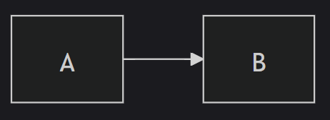
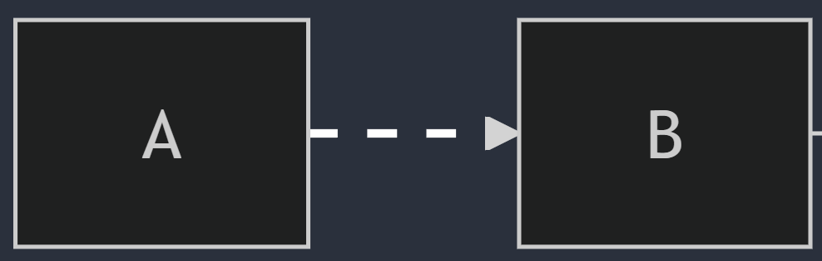
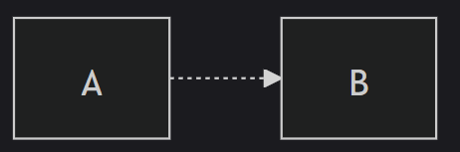

3. JSON 파일 생성 규칙
3.4 라벨링 정보 – 연결 – type
이미지로부터 라벨링된 데이터
3.4.1. connections (배열)
시스템 내 구성 요소들 간의 연결 정보
from (문자열): 출발 구성 요소의 ID
to (문자열): 연결될 목적 구성 요소의 ID
text (문자열): 연결에 대한 설명
type (문자열): 연결 유형 (예: “line“, “dotted”)
color (문자열): 연결 선의 색상 (예: “#FF0000", “#000000“)
direction (논리 자료형(boolean)): 연결의 방향성 유무 (예: true, false)
thickness (문자열): 연결선의 두께 (예: “thin”, “thick”)
type의 종류
line: 기본 직선 연결.
dashed: 점선 연결.
dotted: 점으로 이루어진 연결.
unknown: 분류되지 않음

Slide 13
3. JSON 파일 생성 규칙
3.4 라벨링 정보 - 연결 – color
이미지로부터 라벨링된 데이터
3.4.1. connections (배열)
시스템 내 구성 요소들 간의 연결 정보
from (문자열): 출발 구성 요소의 ID
to (문자열): 연결될 목적 구성 요소의 ID
text (문자열): 연결에 대한 설명
type (문자열): 연결 유형 (예: “line”, “dotted”)
color (문자열): 연결 선의 색상 (예: “#FF0000", “#000000“)
direction (논리 자료형(boolean)): 연결의 방향성 유무 (예: true, false)
thickness (문자열): 연결선의 두께 (예: “thin”, “thick”)
color의 종류
Hex code로 표현

Slide 14
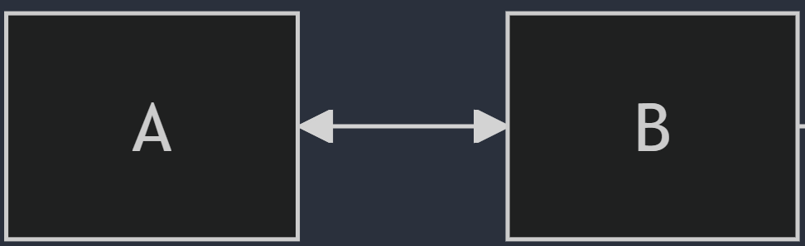

3. JSON 파일 생성 규칙
3.4 라벨링 정보 – 연결 – direction
이미지로부터 라벨링된 데이터
3.4.1. connections (배열)
시스템 내 구성 요소들 간의 연결 정보
from (문자열): 출발 구성 요소의 ID
to (문자열): 연결될 목적 구성 요소의 ID
text (문자열): 연결에 대한 설명
type (문자열): 연결 유형 (예: “line”, “dotted”)
color (문자열): 연결 선의 색상 (예: "red", "blue“)
direction (논리 자료형(Boolean)): 방향성 유무 (예: true, false)
thickness (문자열): 연결선의 두께 (예: “thin”, “thick”)
direction의 종류
true: 화살표가 있는 모든 연결
false: 방향성 없음
X표시가 있는 연결선은 X를 텍스트(text)로 처리 예시:
양방향 연결일 경우 2개의 node로 표기 예시: from A to B (“direction”: true) from B to A (“direction”: true)

Slide 15
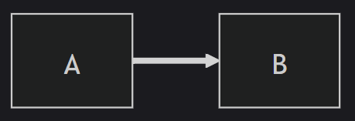
3. JSON 파일 생성 규칙
Default = medium
2가지일 경우 medium, thick을 사용
3가지일 경우 thin, medium, thick을 사용
3.4 라벨링 정보 – 연결 – thickness
이미지로부터 라벨링된 데이터
3.4.1. connections (배열)
시스템 내 구성 요소들 간의 연결 정보
from (문자열): 출발 구성 요소의 ID
to (문자열): 연결될 목적 구성 요소의 ID
text (문자열): 연결에 대한 설명
type (문자열): 연결 유형 (예: “line”, “dotted”)
color (문자열): 연결 선의 색상 (예: "red", "blue“)
direction (문자열): 연결의 방향 (예: "line", "arrow“)
thickness (문자열): 연결선의 두께 (예: “thin”, “thick”)
thickness의 종류
thin: 얇은 선
medium: 중간 두께의 선
thick: 두꺼운 선
A
B

Slide 16
4. 예시

Slide 17
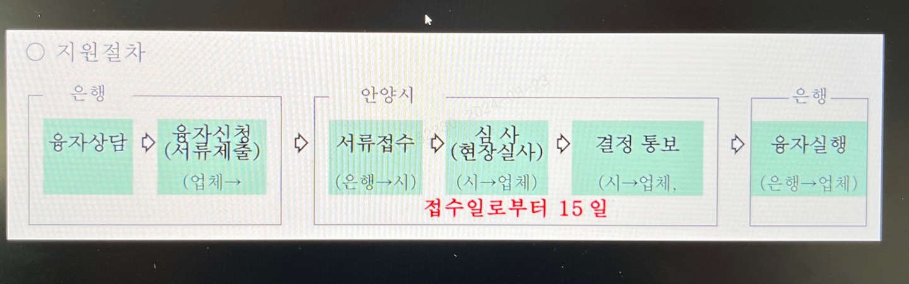
4. 예시 JSON 파일
예시 1 (파일첨부: 10001.jpg)

Slide 18
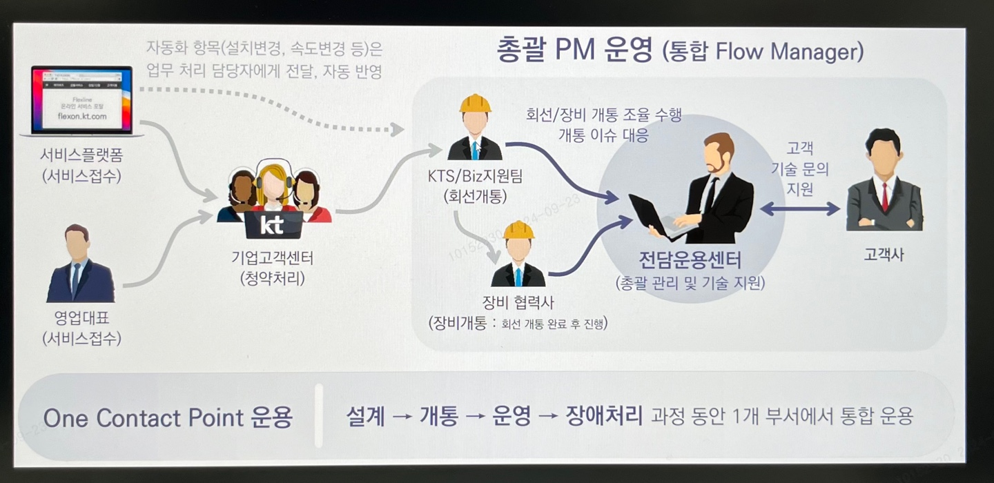
4. 예시 JSON 파일
예시 2 (파일첨부: 10002.jpg)
열기: 더블클릭

Slide 19
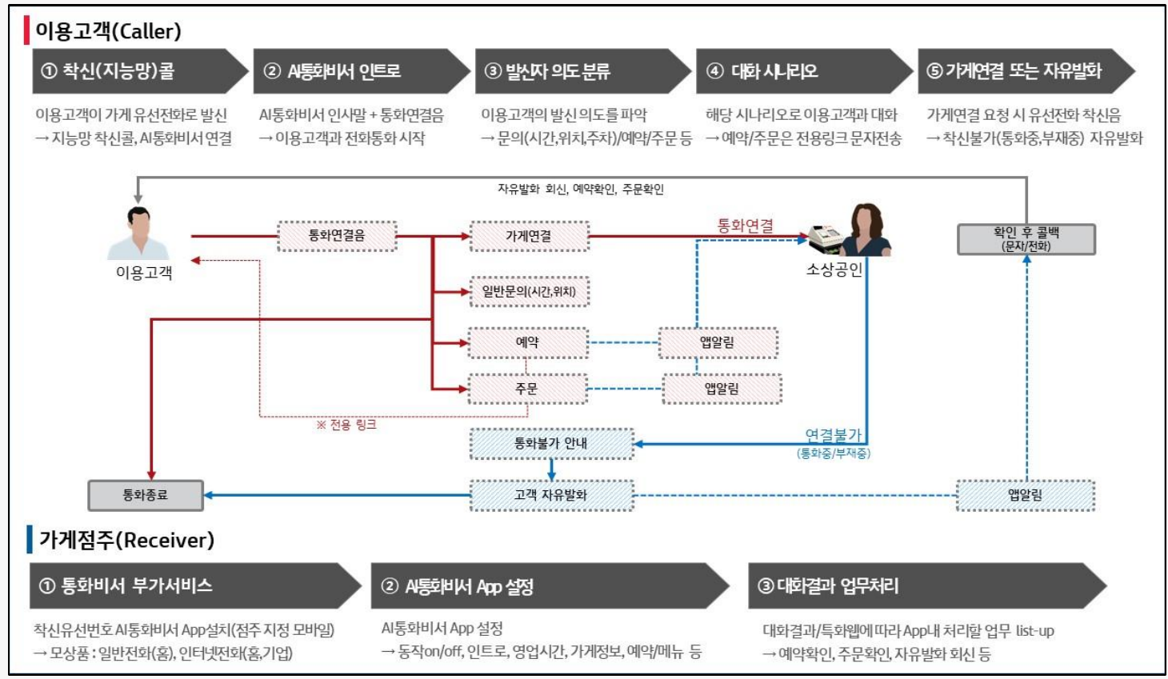
4. 예시 JSON 파일
예시 3 (파일첨부: 10003.jpg)
열기: 더블클릭

Slide 20
4. 예시 JSON 파일
준비중
예시 4 (파일첨부: 10004.jpg)

Slide 21
4. 예시 JSON 파일
준비중
예시 5 (파일첨부: 10005.jpg)

Slide 22
끝.
질문, 피드백 받습니다.

